Slide 1
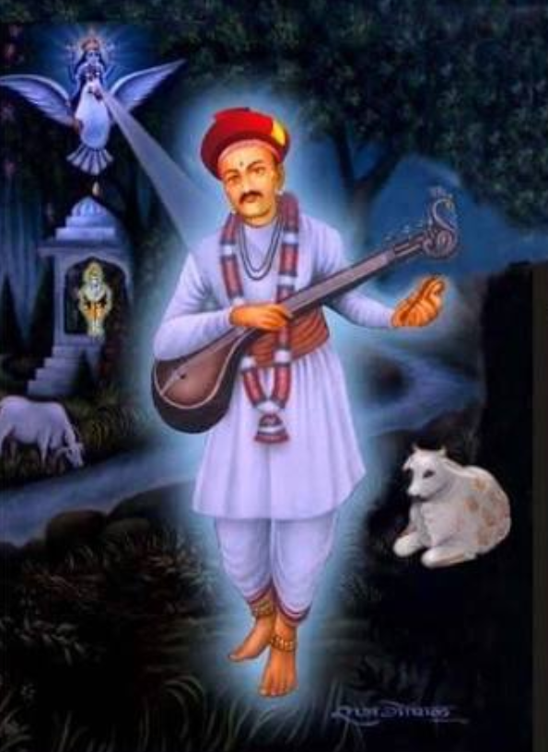
शिवजागृति वरिष्ठ महाविद्यालय, नलेगांव ता.चाकुर जि.लातूर बी.ए.द्वितीय वर्ष मध्ययुगीन कविता प्रश्नपत्र क्रमांक V, सत्र- III 1) सन्त नामदेव - प्रो.डॉ.बालाजी भुरे अध्यक्ष, विभाग हिन्दी

Slide 2
नामदेव का परिचय :- जन्म- हिंगोली जिले के नरसी बामनी गाँव में 1270 ई.देहावसान - तीर्थक्षेत्र पंढरपुर में 1350 ई.में दादाजी- नरहरी शेटी माता-पिता- दामा शेटी, गोनाबाई जाति/व्यवसाय- वे जाति के दर्जी थेऔर उन्होंने स्वयं को छिपी (शिंपी) कहा है। कपड़ों की सिलाई और छपाई का व्यवसाय, भक्ति - बचपन से ही विठ्ठल भक्ति में लीन। विवाह - गोविंद शेटी सदावर्ते की बेटी रजाई के साथ, उन्हें चार बेटे और एक बेटी हुई। नामदेव का मन घर गृहस्ती में नहीं लगा पंढरपुर में जाकर विट्ठल की सेवा करने लगे, वहां संत ज्ञानेश्वर और उनके भाई बहनों से भेंट, उनकी प्रेरणा से विठोबा खेचर से गुरु दीक्षा ली

Slide 3
गुरु के बारे में कहा है :- "तनो मेरी सुई, मनो मेरा धागा, खेचर जी के चरणों में,नामा सिंपी लागा।" गुरु दीक्षा के पश्चात संत नामदेव ने ज्ञानेश्वर के साथ उत्तर भारत में काशी, गया, अयोध्या, हरिद्वार, पंजाब, गुरदासपुर, जालंधर, हिसार, मथुरा आदि स्थानों में तीर्थ यात्राएं की। जहां उनके अनुयाई आज भी हैं। 20 वर्ष पंजाब के गुरदासपुर जिले के घुमान नामक स्थान पर बिताए जहाँ आज भी 'बाबा नामदेवजी' नामक गुरुद्वारा है। दिल्ली के बादशाह अलाउद्दीन ने भी घुमान जाकर नामदेव की भेंट की थी।

Slide 4
नामदेव के पदों में ज्ञान और भक्ति का सहयोग दिखाई देता है। वे एक मानवतावादी विचारों को लेकर चलने वाले संत थे। उनके पदों में ईश्वर-भक्ति, गुरु का महत्व ,संतों की संगति,गुण कथन, बोधात्मकता, आत्म निवेदन तथा राष्ट्रीयता की अभिव्यक्ति हुई है। रचनाएँ :- नामदेव की रचना 'नामदेव गाथा' में ढाई हजार मराठी अभंग संकलित, उनके हिंदी पदों की संख्या 230 बताई जाती है, सिखों का प्रसिद्ध धर्म ग्रंथ 'गुरुग्रंथ साहिब' में 61 पद संकलित हैं और 'सकल संत गाथा' में 102 हिंदुस्तानी भाषा के पद हैं। हिंदी का ब्रज और खड़ीबोली का मिश्रित रूप इनके पदों में मिलता है।

Slide 5
1) नामस्मरण की महत्ता :- हरि नांव हीरा हरि नांव हीरा । हरि नांव लेत मिटै सब पीरा ।।1।। हरि नांव जाति हरि नांव पांति । हरि नांव सकल जीवन मैं क्रांति ।।2।। हरि नांव सकल सुषम की रासी । हरि नांव काटै जम की पासी ।।3।। हरि नांव सकल भुवन ततसारा । हरि नांव नामदेव उतरै पारा ।।4।।

Slide 6
2) गुरु की महत्ता :- सफल जनमु मो कउ गुर कीना । दुख बिसारि सुख अंतरि लीना ।।1।। गिआन अंजनु मो कउ गुरि दीना । रामनाम बिनु जीवनु मन हीना ।।2।। नामदेइ सिमरन करि जानां । जग जीवन सिउ जीउ समानां ।।3।।

Slide 7
3) सत्संगति की महत्ता :- मन पंछीया मत पड़ पिंजरे । संसार मायाजाल रे ।।1।। तन जोवन रूप कारण । न कर गर्व गव्हार रे ।।2।। एक दिनमो तिन विरिया । सदा झमकत काल रे ।।3।। कुम्भ काच्या निर भरिया । बिनसत नहिं वार रे ।।4।। कहत नामदेव सुन भई साधु । साधु संगत धरना रे ।।5।।

Slide 8
निष्कर्ष :- इस प्रकार संत नामदेव एक समाज सुधारक थें। उन्होंने समाज में प्रचलित जाति प्रथा, जाति भेद, धार्मिक आडम्बरों का विरोध, नामस्मरण का महत्व, गुरु का महत्व, सत्संगति का महत्व आदि को महत्वपूर्ण मानते हुए समाज में मानवता की स्थापना पर बल दिया है। संत नामदेव के विचार आज भी हमारी विविध समस्याओं से छुटकारा पाने के लिए सहायक हैं। वह हर युग में प्रासंगिक हैं। धन्यवाद।।

